Slide 1
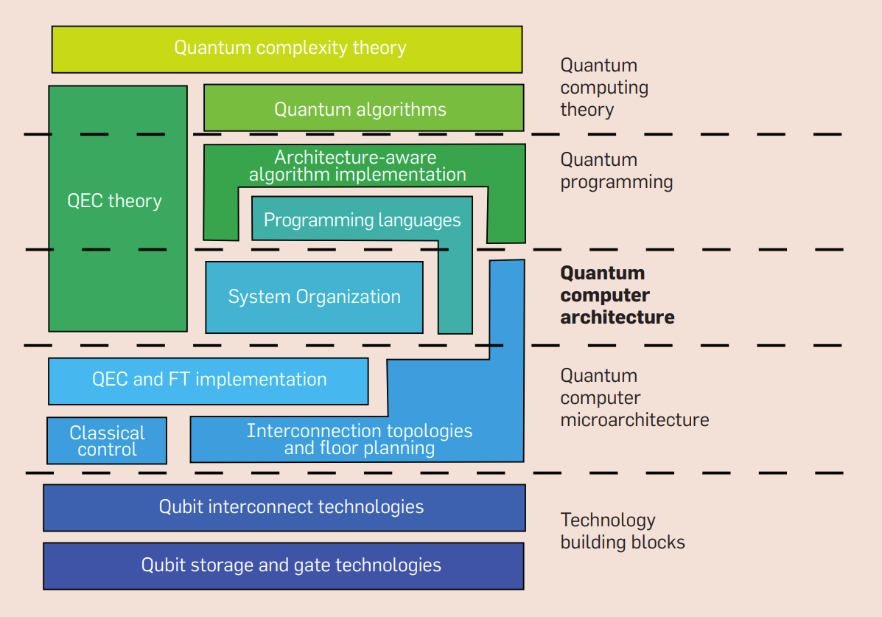
Low-cost, home-made Quantum Computer
Teoria kwantowej złożoności obliczeniowej
Teoria obliczeń kwantowych
Algorytmy kwantowe
Teoria
Kwantowej Korekty Błędów
Skompilowane obwody kwantowe
Oprogramowanie kwantowe
Języki programowania
Zarządzanie systemem
Architektura QC / ISA
Implementacja odporna na błędy (QEC)
Mikroarchitektura QC
Układ kontroli
Topologie połączeń układów
Technologie połącznia kubitów
Podstawowe elementy technologii
Technologie przechowywania kubitów i bramek kwantowych
Źródło: van Meter R and Horsman D 2013 A blueprint for building a quantum computer Commun. ACM 56 84-93
Notes:
In the mid of 90s, DiVincenzo listed criterias that a viable quantum computing technology must have:
(1) a two-level physical system to function as a qubit;
(2) a means to initialize the qubits into a known state;
(3) a universal set of gates between qubits;
(4) measurement; and
(5) long memory lifetime

Slide 2
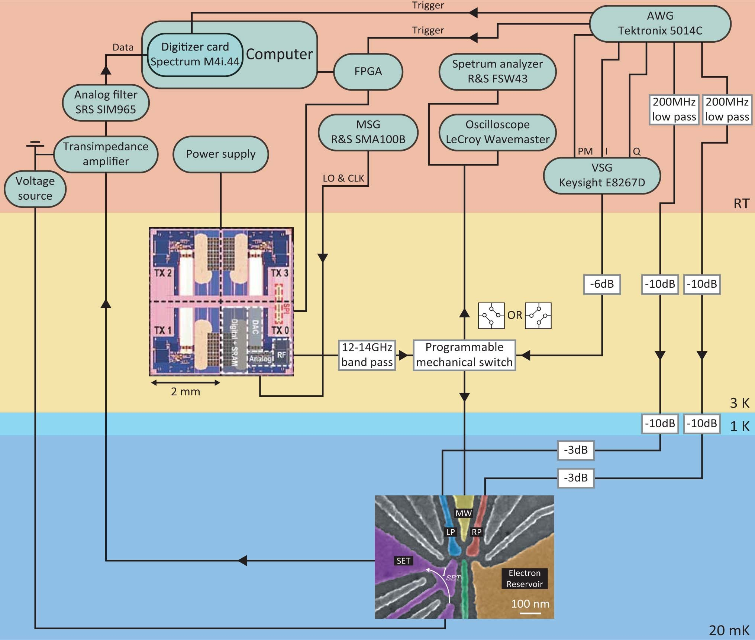
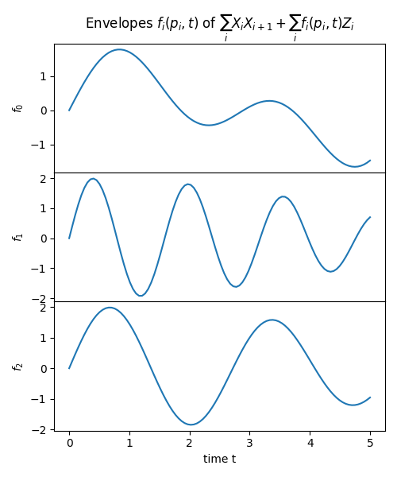
Projekt rozwiązania nr. 1
Intel Labs, 2-kubitowy procesor kwantowy i kontoler Ridge Horse
Źródło: Differentiable pulse programming with qubits in PennyLane | PennyLane Demos
Źródło: Xue, X. et al. (2021). CMOS-based cryogenic control of silicon quantum circuits. Nature, 593, 205-210.

Slide 3
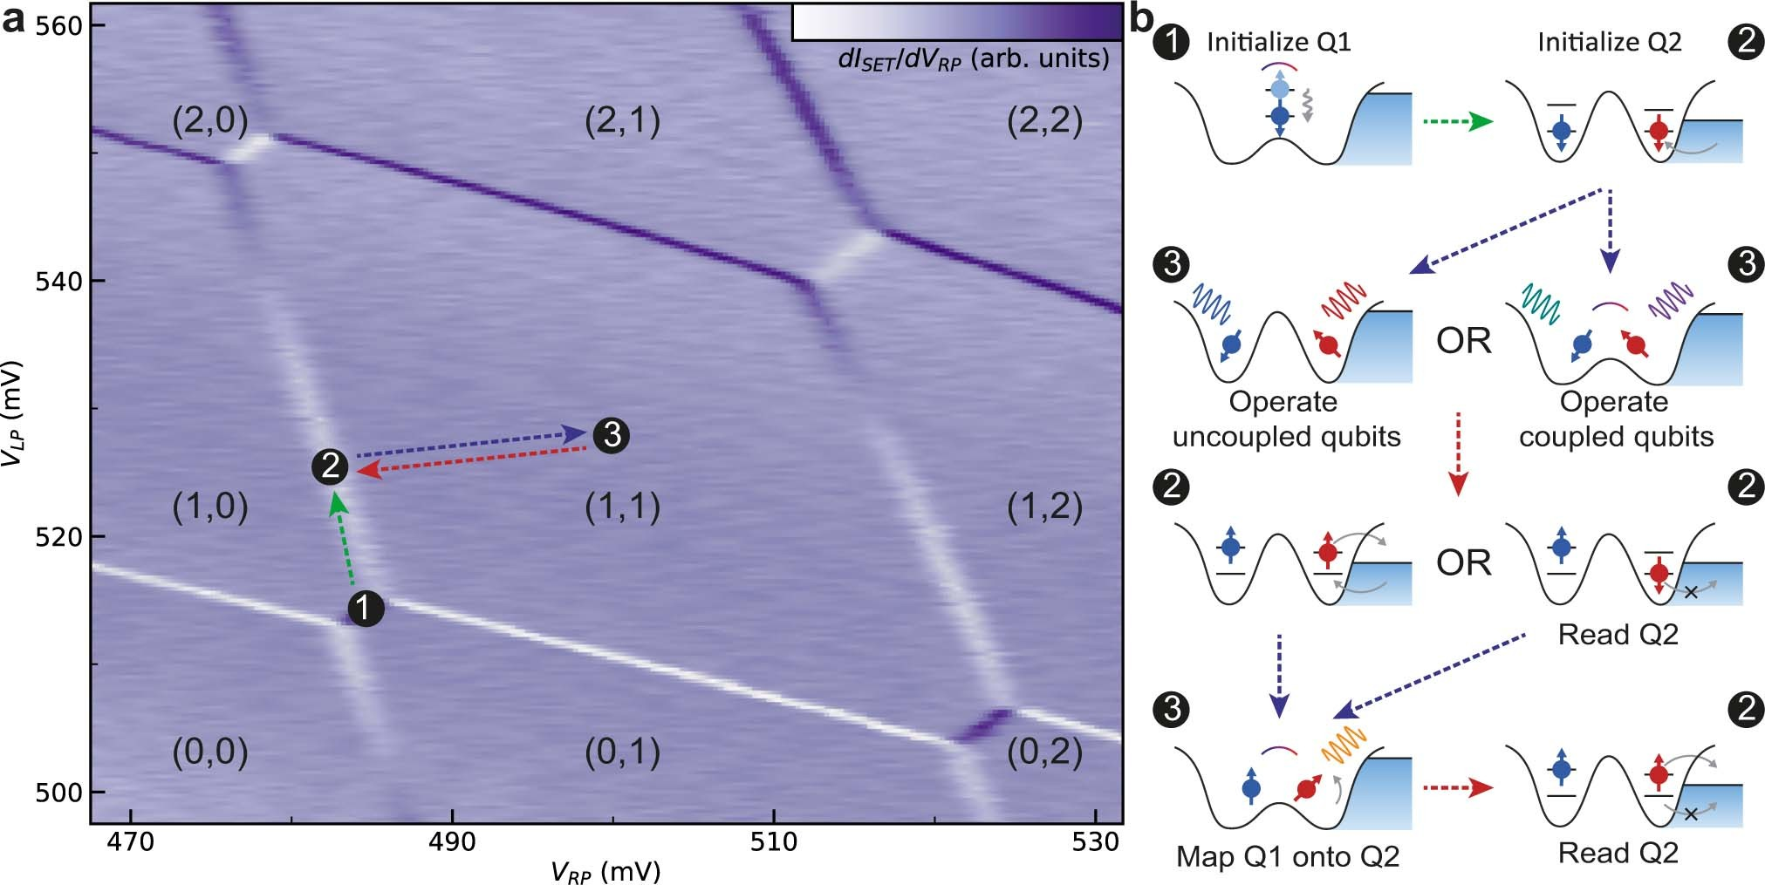
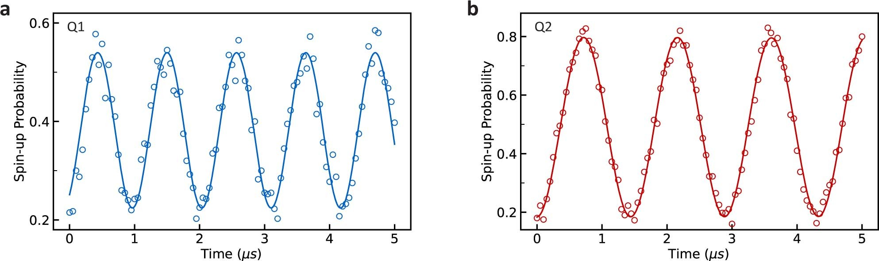
Schemat generowania pulsów stosowany w manipulacji kubitami
Etap inicjalizacji – kubity są przygotowywane w dobrze zdefiniowanym stanie początkowym, zazwyczaj stanie podstawowym.
Etap manipulacji - kubity są manipulowane serią impulsów kontrolnych w celu wykonania operacji.
Etap odczytu - końcowy stan kubitów jest mierzony, aby uzyskać wynik obliczeń.
Błędy odczytu można usunąć poprzez normalizację prawdopodobieństw odczytu za pomocą miary wierności (ang. fidelity) poprzez:
  Kalibrację systemu dla znanych stanów podstawowych
  Określenie wierności odczytu
  Korektę wyników rzeczywistych pomiarów
W eksperymentach dwukubitowych, zaniki w kontrolowanych oscylacjach Rabiego są w dużej mierze przypisywane oddziaływaniom otoczenia (zakłóceniom).
Źródło: Xue, X. et al. (2021). CMOS-based cryogenic control of silicon quantum circuits. Nature, 593, 205-210.
Notes:
Pulsing scheme used in qubit experiments.
Charge-stability diagram of the DQD system. The three main stages of a typical pulse sequence are marked by the numbered circles.
Two scenarios are presented, because two methods were shown during this study – for coupled and uncopuled qubits.
Qubits are measured by spin-selective tunneling to an electron reservoir.
A spin-up electron can tunnel out while a spin-down electron is blocked from tunneling out.
This changes the charge occupancy in the quantum dot and affects the current signal in an adjacent capacitively coupled single-electron transistor (SET).
Single-shot readout of the qubit state can be done by thresholding the current signal through the SET.

Slide 4
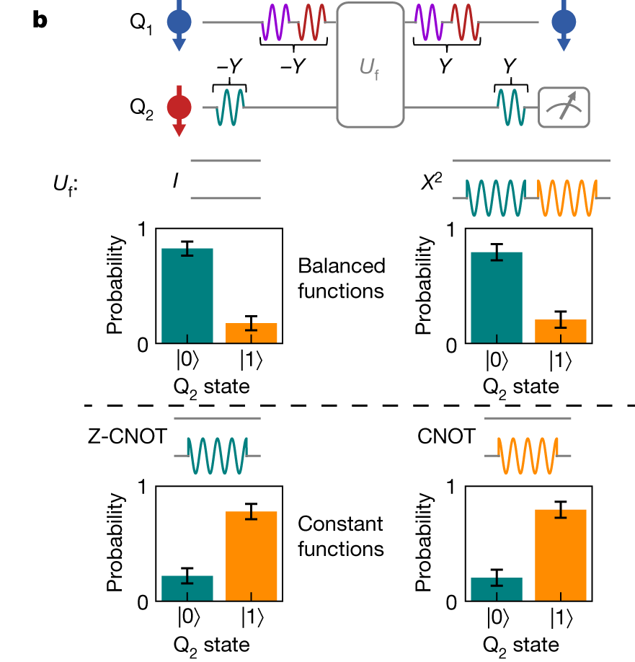
Benchmarking z zastosowaniem algorytmu Deutscha–Jozszy
Sekwencje impulsów algorytmu Deutscha-Jozsy zaprogramowane w kontrolerze kriogenicznym. Algorytm Deutscha-Jozsy określa, czy funkcja daje stały czy zrównoważony wynik.
Funkcje stałe uzyskują w tym teście 78%–80% prawdopodobieństwa zmierzenia kubitu jako |0> lub |1⟩
Źródło: Xue, X. et al. (2021). CMOS-based cryogenic control of silicon quantum circuits. Nature, 593, 205-210.
Notes:
Algorytm ma za zadanie określić, czy dana funkcja f: {0,1}^n → {0,1} jest stała (zawsze zwraca 0 lub zawsze 1) czy zbalansowana (zwraca 0 dla połowy wejść i 1 dla drugiej połowy)

Slide 5
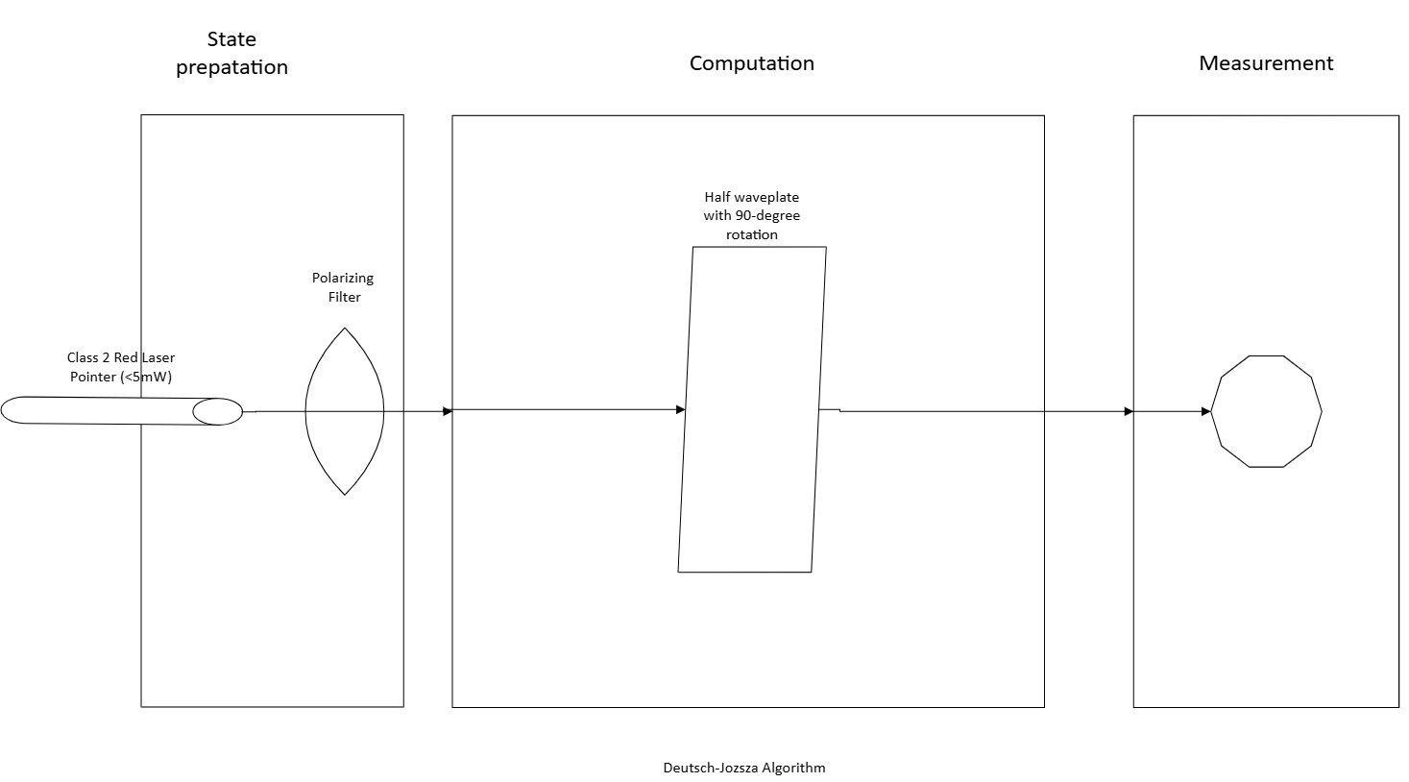
Projekt rozwiązania nr. 1 i nr. 2 – komputer kwantowy w domu

Slide 6
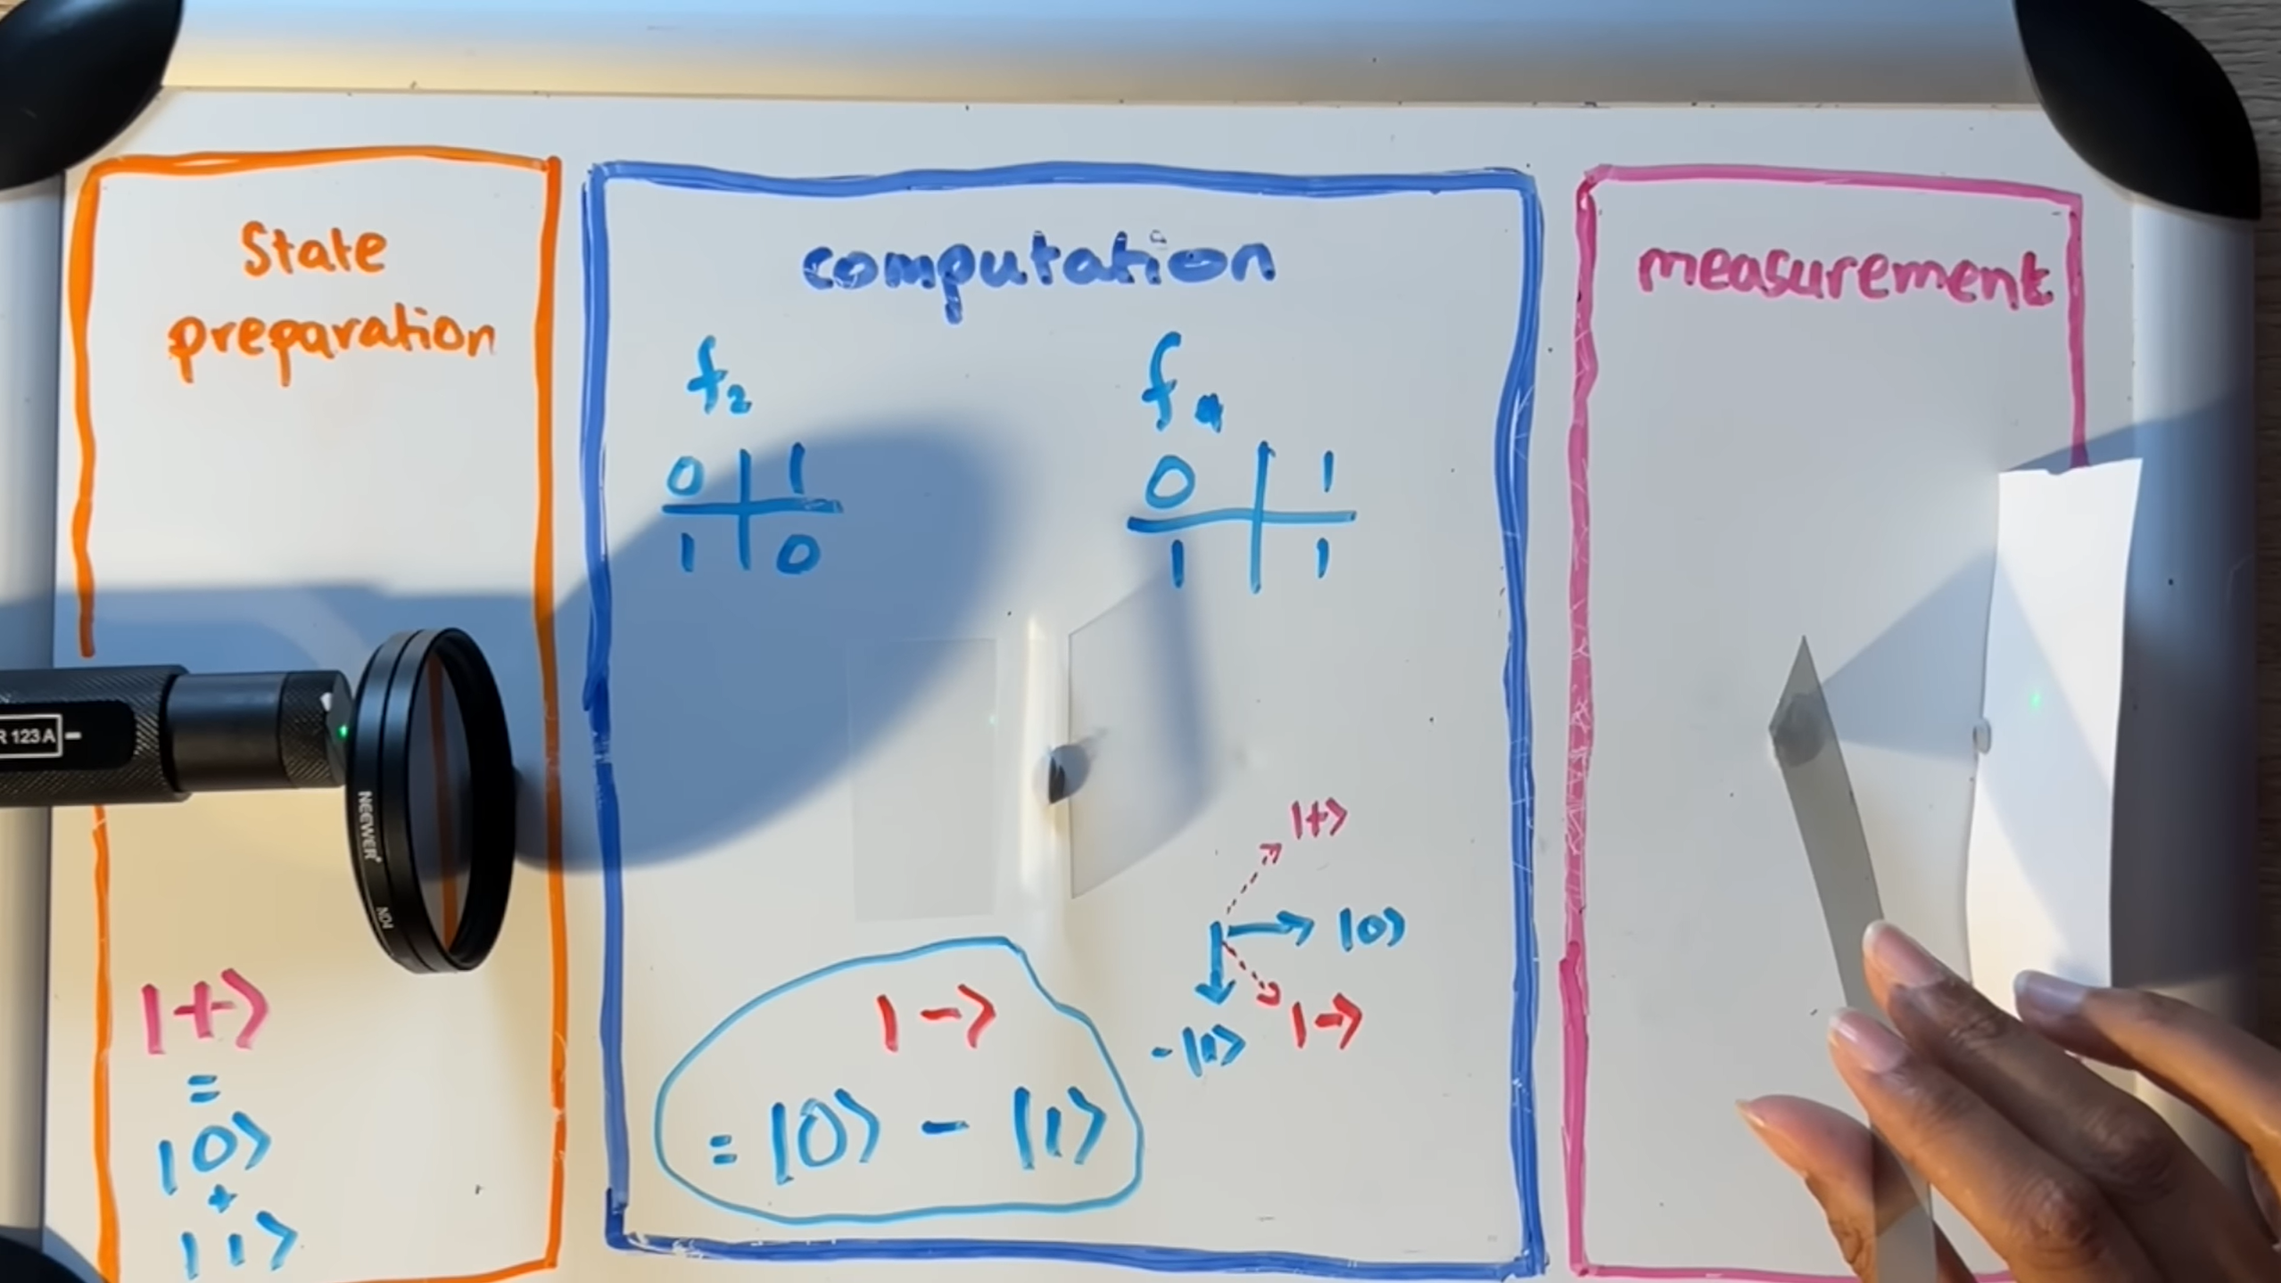
Projekt rozwiązania nr. 1
Algorytm Deutscha-Jozszy w domu
Źródło: I made a (useless) quantum computer at home - YouTube

Slide 7
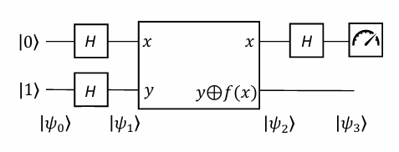

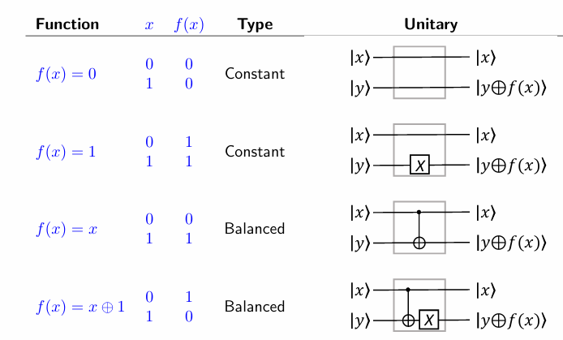
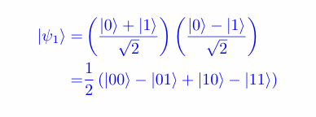

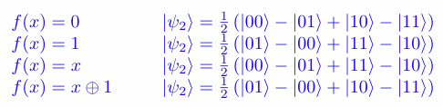
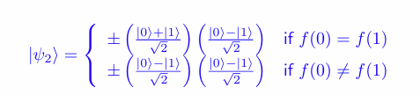

Projekt rozwiązania nr. 1
Algorytm Deutscha-Jozszy w domu
Źródło: Quantum Computing (CST Part II) - Lecture 7: Deutsch-Jozsa algorithm

Slide 8
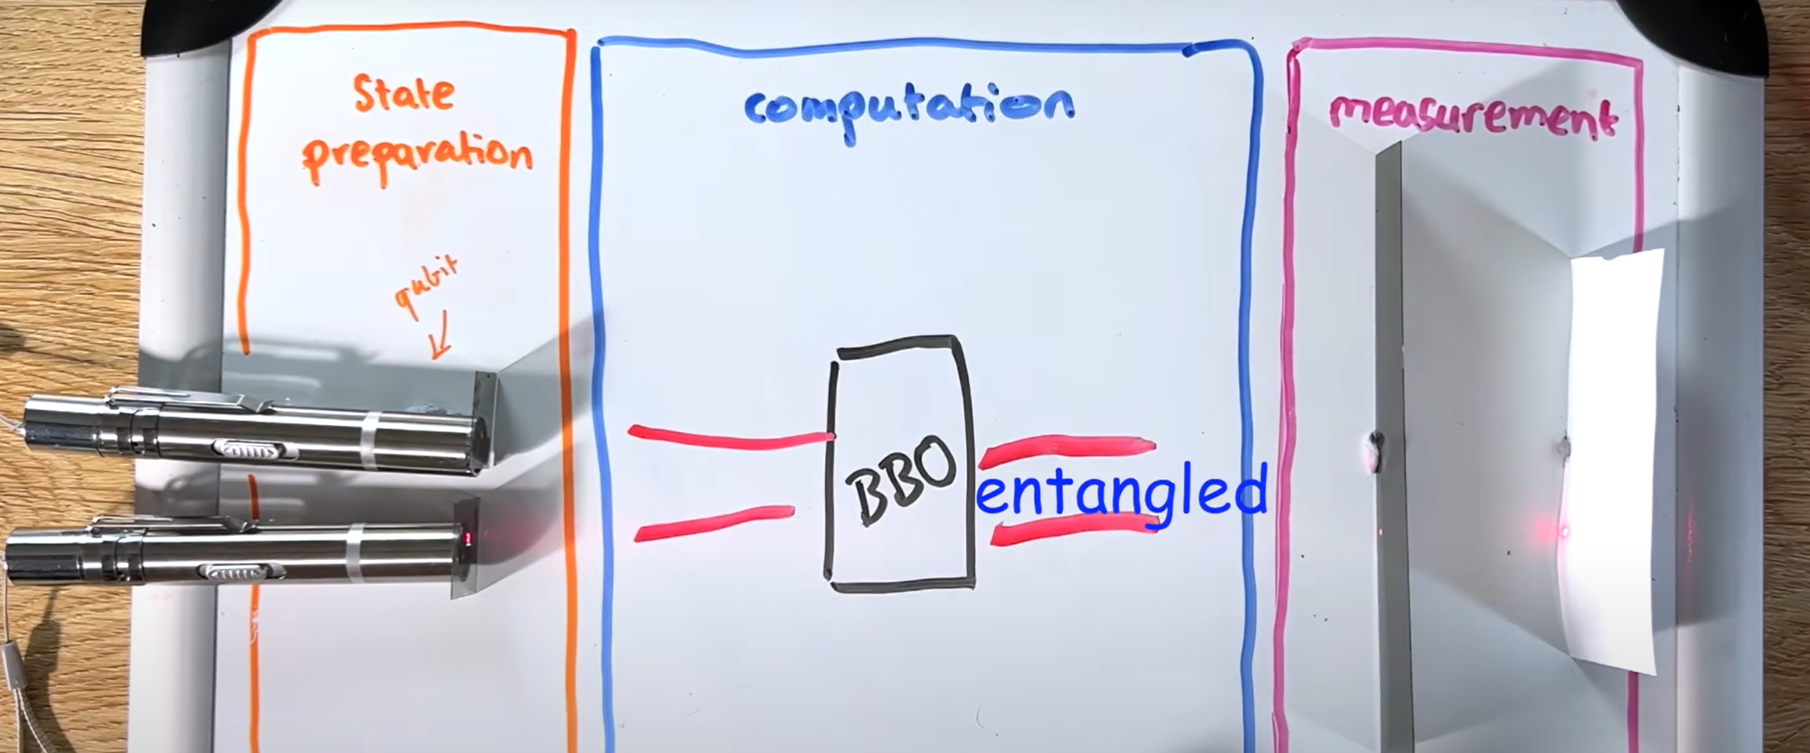
Projekt rozwiązania nr. 3
Splątanie kwantowe w domu
Entanglement (Bell States): Hadamard + Controlled-NOT gates
Zjawiska nieliniowe, np. efekt Kerra
Źródło: I made a (useless) quantum computer at home - YouTube
quantum entanglement - What laser and BBO are needed to create entangled laser streams? - Physics Stack Exchange

Slide 9
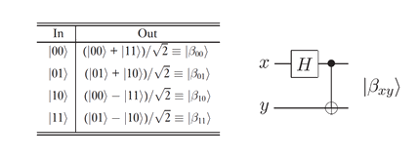
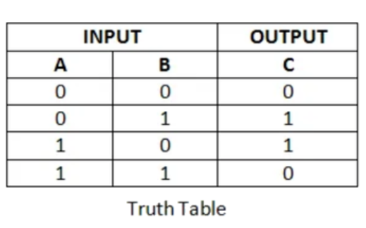
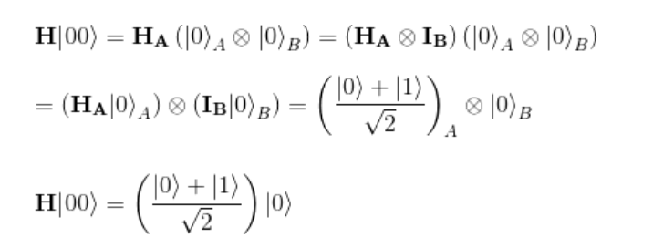
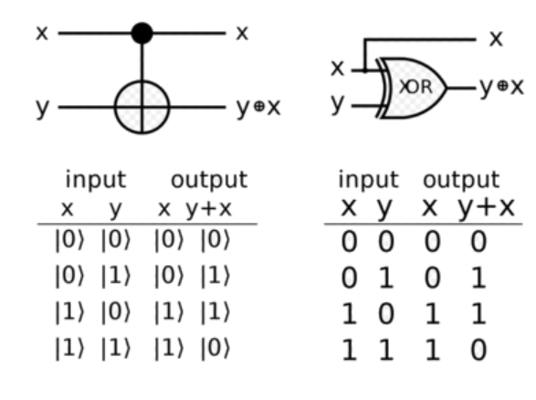
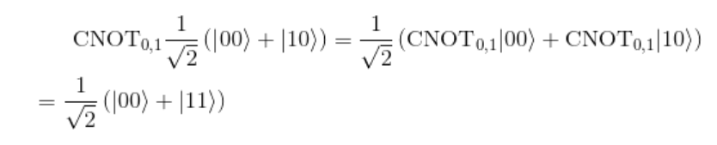
Splątanie kwantowe w domu
Projekt rozwiązania nr. 3
Entanglement (Bell States): Hadamard + Controlled-NOT gates
Classical XOR gate
1.
Quantum C-NOT gate
2.
3.
Źródło: Einstein Relatively Easy - C-NOT gate, Bell State and Entanglement

